Slide 1
Usabilidade
Luciano de Barros

Slide 2
O QUE É USABILIDADE?
A usabilidade é um atributo de qualidade dos produtos que permite aferir se uma interface com o utilizador é fácil de utilizar.

Slide 3
DIMENSÕES DA USABILIDADE
A usabilidade é definida em 5 dimensões:
Aprendizagem: Interface de fácil uso?
Eficiência: É rápido utilizar os recursos da interface?
Memorização: Aprende rápido a utilizar os recursos da interface?
Robustez: Se houver algum erro, ele vai orientar ao usuário com solucioná-lo?
Satisfação: Quão agradável é a utilização do sistema?

Slide 4
Negligenciar o Layout de Telas Vazias
A tela vazia é aquela página onde o usuário não fez nenhuma solicitação ainda, removeu todos os dados relacionados ou realizou uma busca que não retornou resultados.
Um exemplo de uma página de tela vazia que oferece uma boa usabilidade para o usuário, uma tela do site FreshBook:

Slide 5
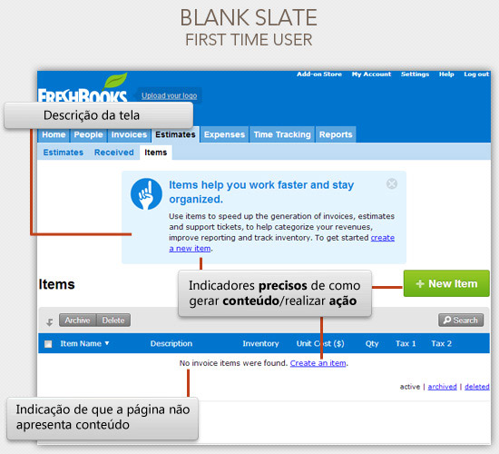

Slide 6
Melhorar a Usabilidade
Elementos na tela melhoram a usabilidade.
Descrição da tela: No topo da página, temos uma descrição precisa da função da tela.
Componentes da ação: O usuário tem três caminhos que o permitem executar uma ação e gerar conteúdo para a tela.
Indicação de tela vazia: Para evitar confusão, temos uma indicação avisando que não existem itens para exibir na página.

Slide 7
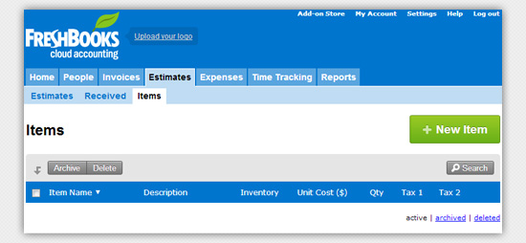

Slide 8
Péssima Usabilidade
Não está perfeitamente claro o que pode ser feito em seguida e nenhuma explicação sobre o que esta página deveria ser.
A única pista que restou é o botão para criar Novo Item, mas você não está certo sobre o que será criado e que mudanças serão feitas na tela.
Deixar sempre informação de como utilizar aquela tela.

Slide 9
Dica de Usabilidade
O ideal seria ensinar ao visitante como utilizar a tela e aproveitar ao máximo os recursos que você colocou à disposição dele.

Slide 10
Botões Imprecisos
A legenda de uma interface de interação como um botão web deveria sempre estar relacionado à ação que o usuário está realizando. Estes elementos de interface não devem ser ambíguos, imprecisos ou questionáveis. O melhor caminho é a obviedade.

Slide 11
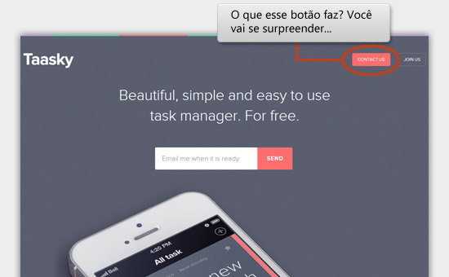

Slide 12
Usabilidade dos Botões
O resultado é confuso, o usuário não espera que seu cliente de email seja aberto.
A situação se complica se o usuário está usando um computador público ou de seu lugar de trabalho.
Na verdade, raros são os sites que cometem este erro nos dias atuais, o que torna a experiência ainda mais inesperada para o usuário.
O comportamento do botão não estava claro. Se estivesse escrito “envie um email” no botão, a ação correspondente de abrir um cliente de email seria menos impactante. Ainda equivocada, mas menos impactante.
Quando configurar o texto de seus botões web, pergunte a si mesmo: O que acontecerá depois que o usuário clicar neste botão?

Slide 13
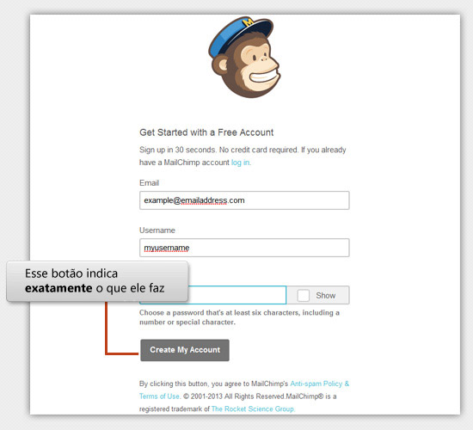

Slide 14
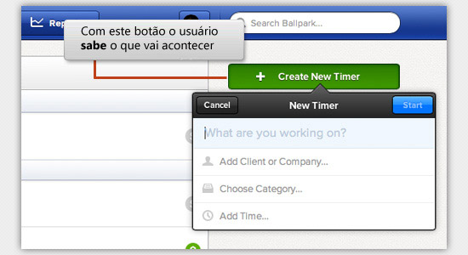

Slide 15
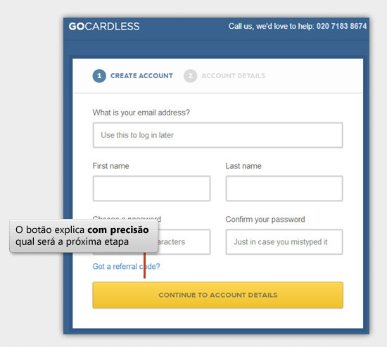

Slide 16
Fazer os Usuários Esperarem Sem Um Retorno
Todo mundo odeia esperar. Mais ainda sem saber por quanto tempo.
Fazer com que o usuário aguarde é muitas vezes inevitável. Mas fazer com que o usuário aguarde, sem dizer o motivo, nunca é inevitável.
Sempre que sua página ou aplicação estiver carregando dados, atualizando algum conteúdo ou, de alguma forma, fazendo o usuário aguardar, informe o usuário sobre isso.
Exiba uma barra de progresso se possível ou uma animação ao lado da informação sobre o que está acontecendo.

Slide 17
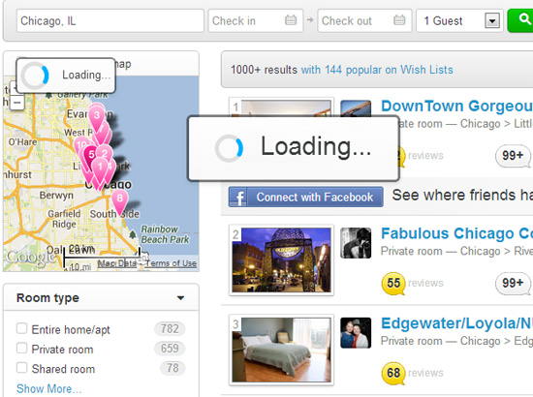

Slide 18
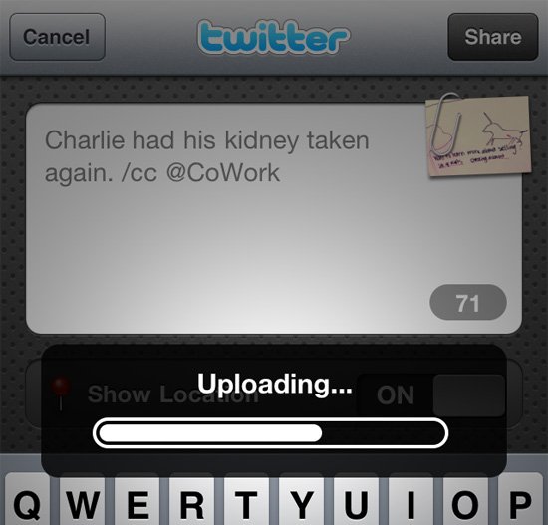

Slide 19
Problemas Técnicos
Mesmo se seu website estiver passando por problemas técnicos ou em manutenção, o usuário deve ser avisado sobre isto, se possível.

Slide 20
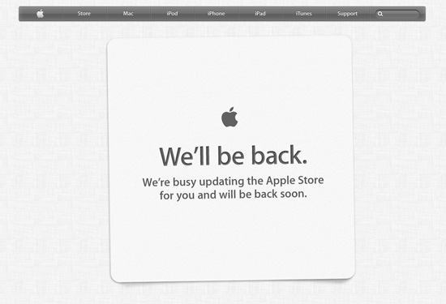

Slide 21
Perder Dados do Usuário em Formulários
Acontece com mais frequência do que deveria: o usuário preenche um formulário, clica no botão de enviar, a validação detecta um problema e o formulário esvazia, obrigando o usuário a preencher todo o formulário outra vez. Outras vezes, o usuário preenche o formulário e vai realizar outra função no formulário, como enviar uma foto ou um arquivo, e, ao concluir esta ação, percebe que os dados anteriores se perderam…

Slide 22
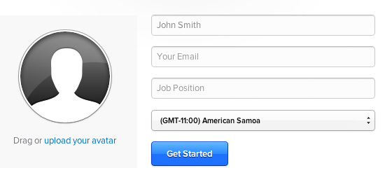

Slide 23
Perder Dados do Usuário em Formulários
Obrigar o usuário a repetir a tarefa é jogar sal na ferida. Então, não importa o que o seu formulário faça, certifique-se de que ele não perca nenhum dado adicionado pelo usuário.

Slide 24
Áreas Clicáveis Menores Do Que Parecem Ser
É importante que elementos que pareçam ser clicáveis sejam clicáveis. Parece óbvio, mas é um erro bastante comum.

Slide 25
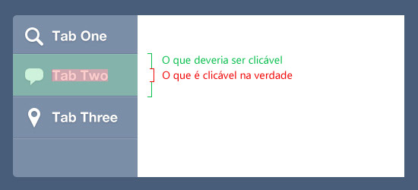

Slide 26
Dica de Usabilidade
Como isto acontece? Isso é resultado de uma codificação errada, onde o webdesigner aplica uma lista não-ordenada para gerar um menu <ul>.

Slide 27
OUTRAS DICAS
Diálogos simples e naturais;
Falar a linguagem do usuário;
Minimizar a sobrecarga de memória do usuário: Os objetos, ações e opções devem estar sempre visíveis;
Ser consistente: Padronização dos comandos, como por exemplo, se o Windows utiliza o comando Ctrl+C, portanto não utilize este comando;
Dar feedback: Faça com que toda ação tenha uma resposta;
Saídas claramente marcadas: O usuário deve ter controle explícito sobre o sistema;
Fornecer atalhos;
Boas mensagens de erro;
Prevenir erros;
Ajuda e documentação.

Slide 28
Conclusão
Maioria destas falhas são fáceis de corrigir, então, se você está cometendo alguns destes erros, corrija-os agora.

Slide 29
Exercício
Monte uma página principal, com a indicação de um botão chamando um formulário de cadastro de usuário.
Neste cadastro de usuário, utilize vários recursos de usabilidades aprendidos até o momento.

